Slide 1



第1−5章 总复习
一、主要内容
二、例题

Slide 2
一、主要内容
1、函数
基本初等
函数
函 数
的性质
单值与多值
奇偶性
单调性
有界性
周期性
函 数
的定义
复合函数
反函数
隐函数
初等函数
反函数与原函数
之间关系

Slide 3
2、极限与连续
数列极限
函 数 极 限
无穷大
两者的
关系
无穷小
极限存在的
充要条件
左右极限
无穷小的比较
判定极限
存在的准则
两个重要
极限
等价无穷小
及其性质
无穷小
的性质
唯一性
求极限的常用方法
极限的性质

Slide 4
连 续 定 义
间断点定义
振荡间断点
无穷间断点
跳跃间断点
可去间断点
连续的
充要条件
第一类
第二类
左右连续
在区间[a,b]
上连续
连续函数的
运算性质
非初等函数
的连续性
初等函数
的连续性
连续函数
的 性 质

Slide 5

3、导数与微分
关 系
左右导数
导 数
微 分
dy=y′dx
基本公式
高阶导数
求 导 法 则
对数求导法
复合函数求导法则
y′_{x} = y′_{u} ⋅ u′_{x}
隐函数
求导法
参数方程确定函数求导法

Slide 6




4. 中值定理 导数的应用
Cauchy
中值定理
洛必塔法则
通分变形
用对数恒等式
g(x)= x
Lagrange
中值定理
单调性, 极值, 最值;
凹向性, 拐点;
渐近线;
边际分析.
导数的应用
f(a)= f(b)
Rolle
定理

Slide 7
5. 不定积分
原 函 数
不 定 积 分
选
择
u
有
效
方
法
分部
积分法
积分法
直接
积分法
基
本
积
分
表
第一换元法
第二换元法

Slide 8
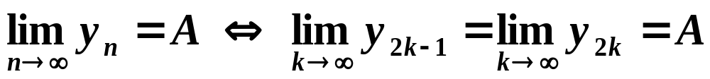
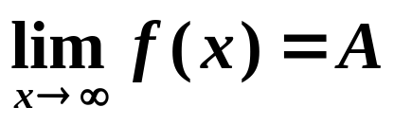
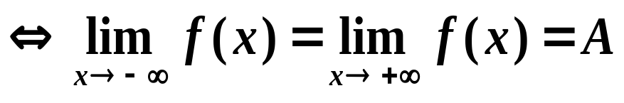
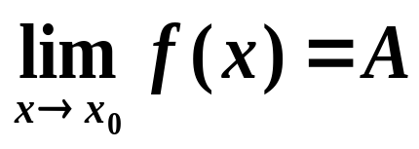
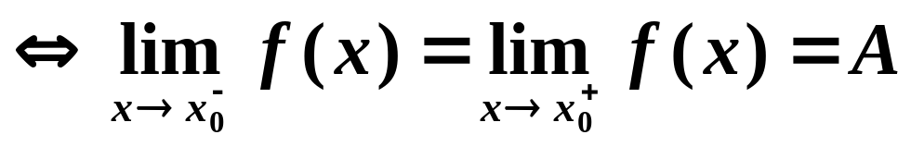

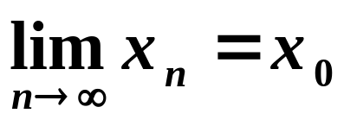
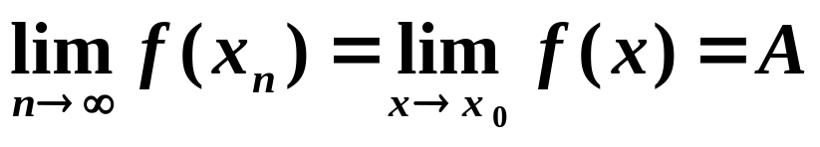
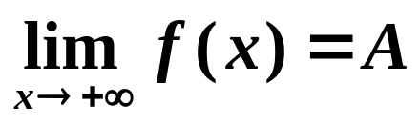
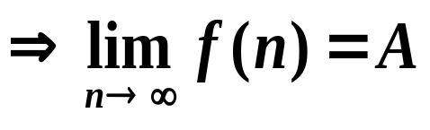
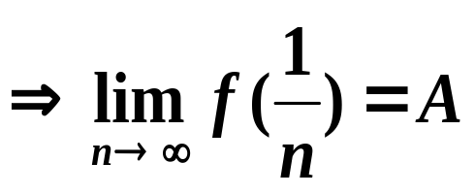
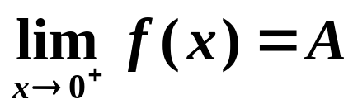
注1 极限之间的的关系
1° 数列{y_{n}}收敛于A ⇔ {y_{n} }的任一子数列都收敛于同一极限A .
2°
3°
4°
5° 设 , , 则
6°

Slide 9
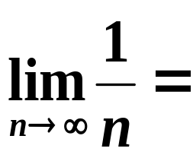
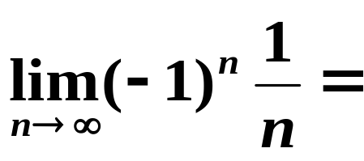
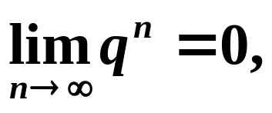
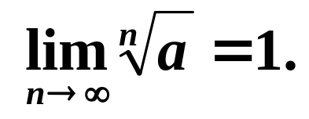
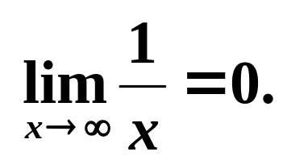
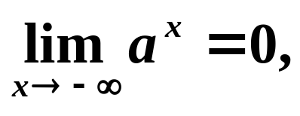
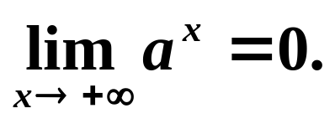
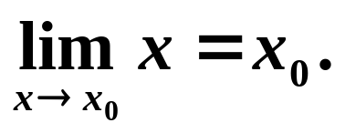
• 常用极限结论
1° lim C = C .
2°
0,
0 .
3°
其中 |q|<1.
4°
其中 a > 0.
5°
6°
a >1.
7°
0<a<1.
8°

Slide 10
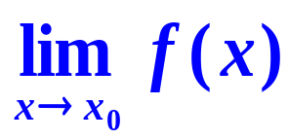
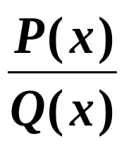
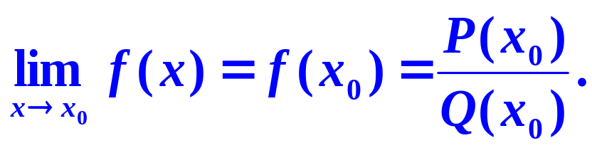
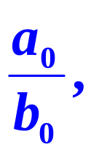

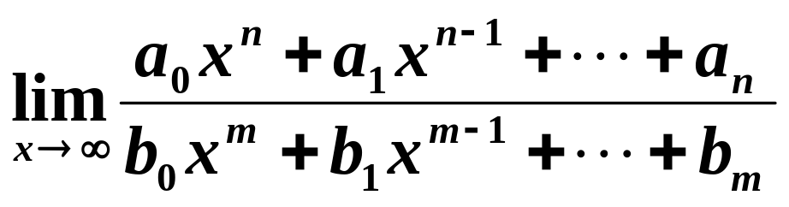
• 常用极限结论
(1) 设多项式f (x)=a₀x^{n}+a₁x^{n−1}+⋅⋅⋅+a_{n−1}x+a_{n} , 则有
=f(x₀)
=a₀x^{n}+a₁x₀^{n−1}+⋅⋅⋅ +a_{n−1}x₀+a_{n}.
(2) 设有理分式函数f (x)= , 且Q(x₀)≠0, 则有
(3) 设a₀ ≠0, b₀≠0, m, n则有为非负整数, 则
n = m,
0,
n < m,
∞,
n > m,
Section5_3

Slide 11
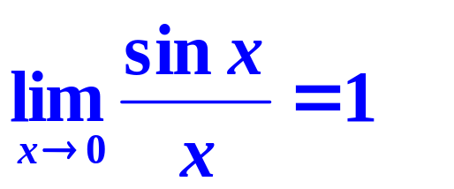

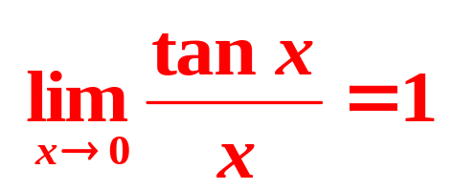
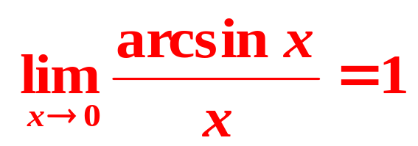
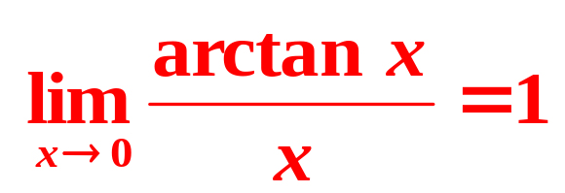
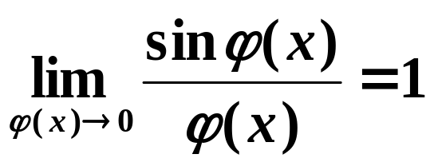
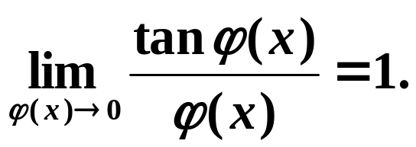
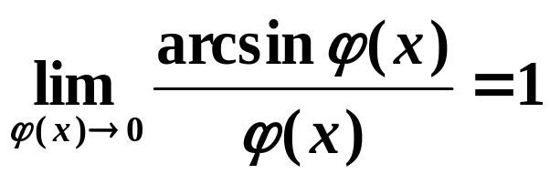
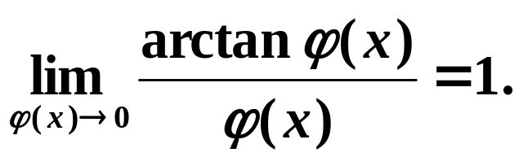
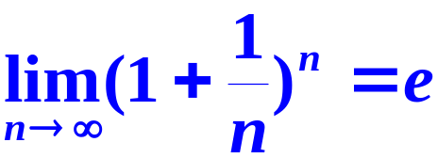
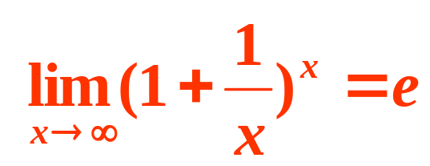
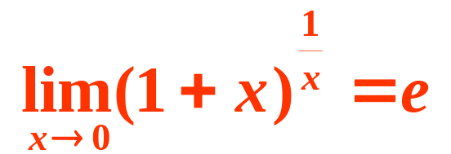
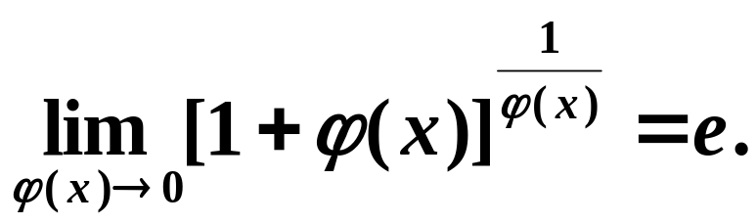
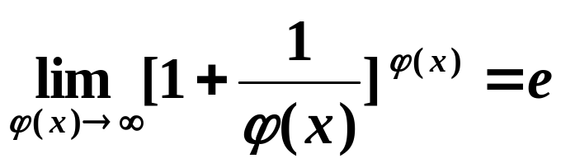
注2. 两个重要极限
(1)
⇒
(2)
(1∞ 型)

Slide 12
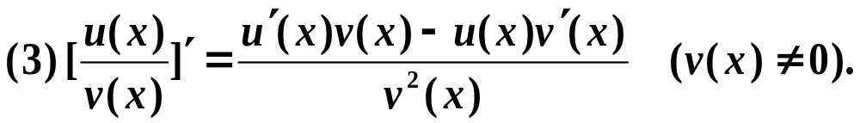
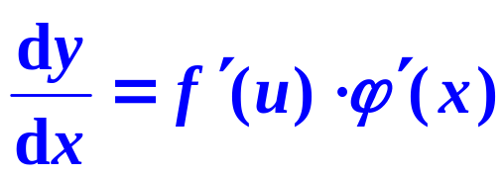
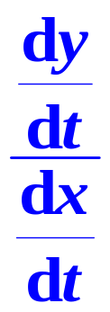
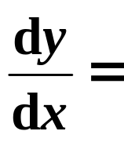
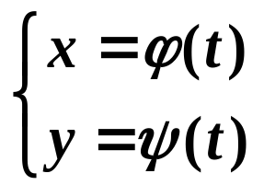
注3 导数的运算法则
1. 函数的和、差、积、商的求导法则
设u(x), v(x)可导, 则
(1) [u(x) ± v(x)]′ = u′(x) ± v ′(x)
(2) [u(x) v(x)]′ = u′(x)v(x) + u(x)v ′(x)
2. 复合函数的求导法则
函数y=f (u), u =ϕ (x)均可导, 则 y= f [ϕ (x)]也可导, 且
3. 由参数方程 所确定的函数的导数

Slide 13
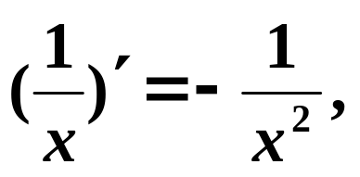
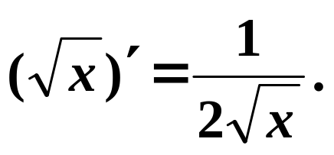
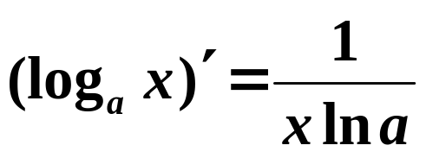
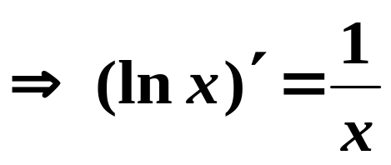
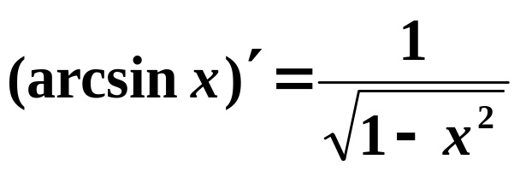
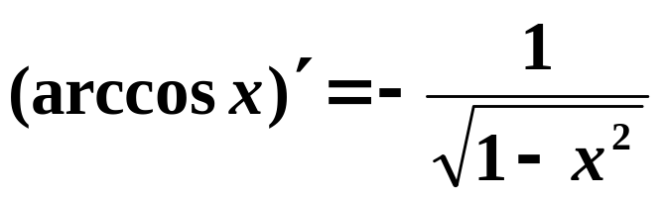
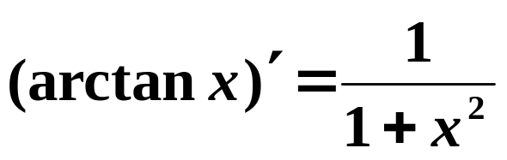
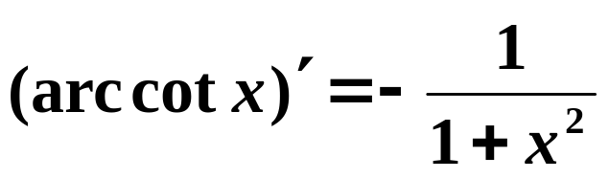

• 常数和基本初等函数的导数公式
(C )′ = 0
(x^{α})′ =α x^{α −1}
⇒ (x)′ =1,
(a ^{x} )′ = a ^{x} ln a
⇒ (e ^{x} )′ = e ^{x} .
(sin x)′ = cos x
(cos x)′ = − sin x
(tan x)′ = sec ² x
(cot x)′ = −csc ² x
(sec x)′ = secx tan x
(cscx)′ = −cscx cot x

Slide 14










•常用积分公式
(1)
= C
(2)
= x+ C
(3)
(α ≠ −1)
(4)
=ln|x|+C
(5)
= e ^{x} +C
(6)
(a>0, a ≠1)
(7)
= − cos x + C
(8)
= sin x + C

Slide 15








(9)
= − ln|cos x|+C
(10)
= ln|sin x|+C
(11)
= ln|secx+tanx|+C
(12)
= ln|cscx−cot x|+C
(13)
= tan x+C
(14)
= − cot x+C
(15)
= sec x+C
(16)
= − csc x+C

Slide 16






(17)
(18)
= arctan x+C
(19)
(20)
= arcsin x+C
(21)
(22)*

